Slide 1

Curso: Big Data Developer Tema: Tecnología para el Big Data Profesor: Rubén Quispe Estudiante: Allan Mora
Proyecto Final de Big Data

Slide 2
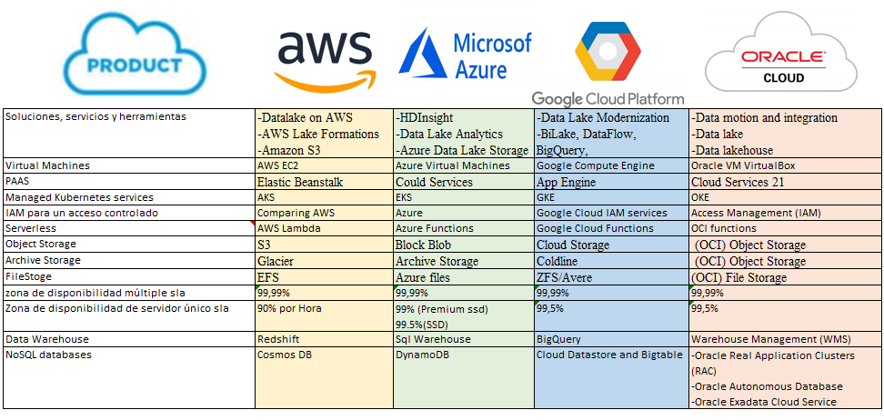
Comparación AWZ vs Azure vs GCP vs ORACLE

Slide 3
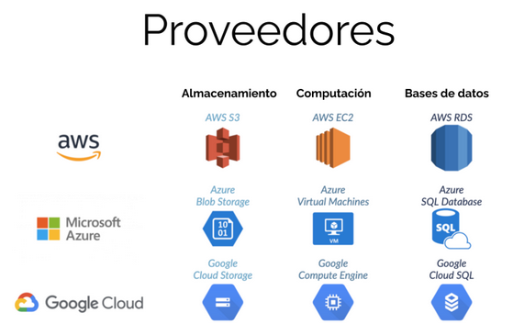
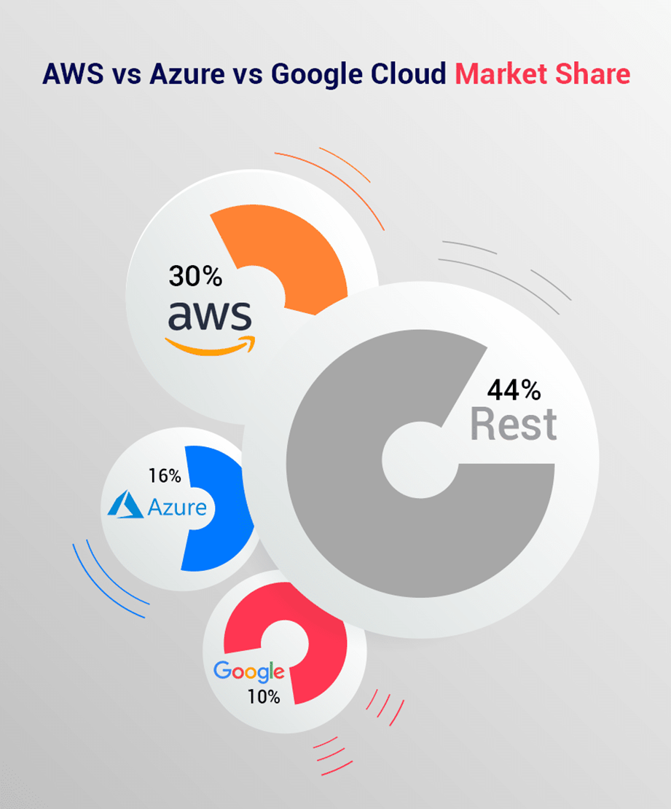
Cuota del Mercado: AWS vs Azure vs GCP

Slide 4
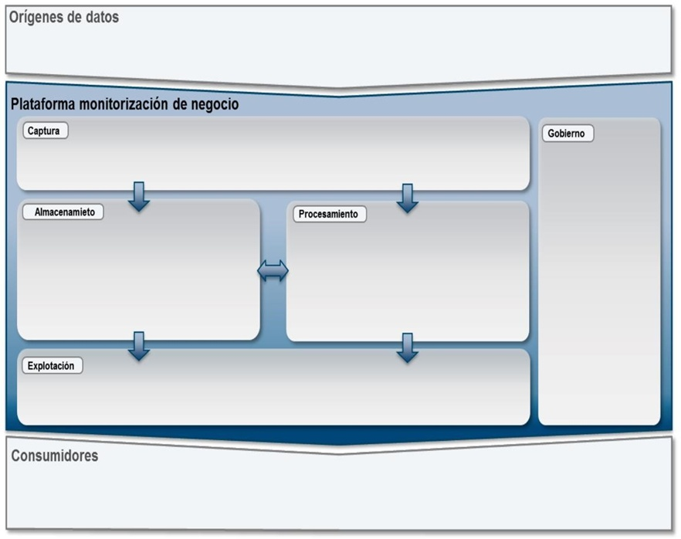





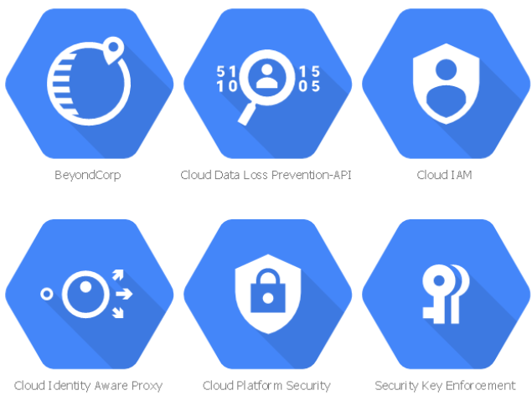
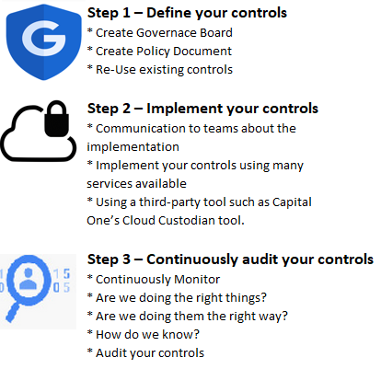
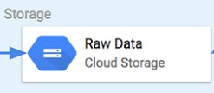
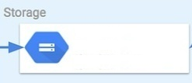
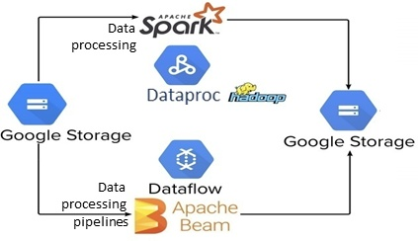
















Raw Data
Prepared Data
Cloud Storage
Machine Learning and Data Science
Movile apps
Voice and text
ChatBots
BI aplications
Apps customized

Slide 5
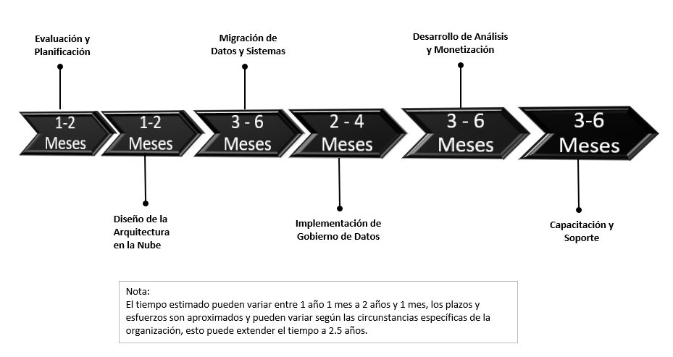
Línea de tiempo propuesta para la migración

Slide 6


